Slide 1
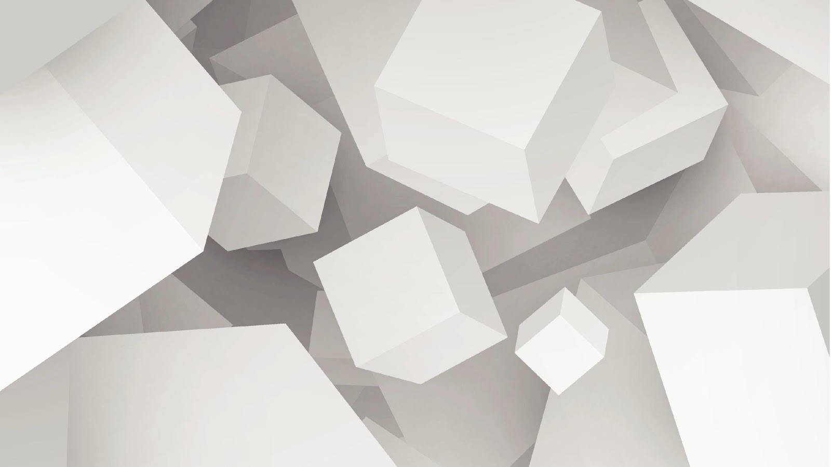
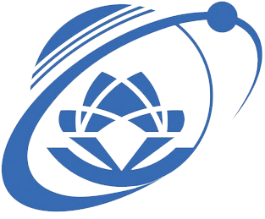
Các công nghệ nền
Đại học quốc gia Thành phố Hồ Chí Minh
Trường Đại học Công nghệ thông tin
ĐỀ TÀI: ỨNG DỤNG CỦA BLOCKCHAIN TRONG LĨNH VỰC Y TẾ
Nhóm 1
1. Huỳnh Ngọc Sơn 18521694 2. Trần Ngọc Đạt 18520018 3. Trần Huy Thắng 18521695 4. Trần Ngọc Đạt 18520018 5. Trần Huy Thắng 18521695
GVHD: Võ Tấn Khoa
Lớp: IE102.L21

Slide 2
NỘI DUNG THUYẾT TRÌNH
1
Giới thiệu về đề tài
2
Giới thiệu một số đặc điểm của blockchain
3
Ứng dụng của Blockchain trong lĩnh vực y tế
4
Thuận lợi và khó khăn
5
Tổng kết

Slide 3
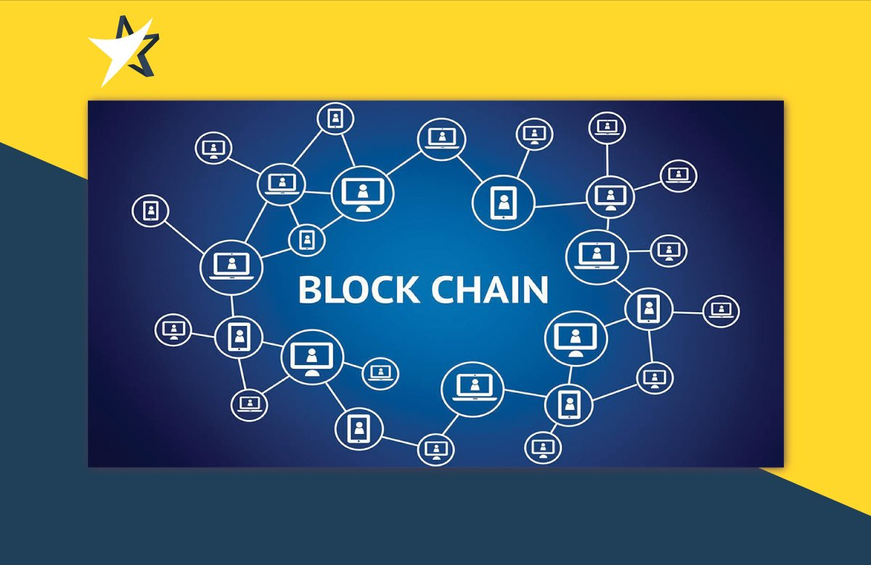
1. Giới thiệu về đề tài
Ứng dụng, tiềm năng rất lớn của Blockchain
Thay đổi cơ cấu, phương thức hoạt động của một loạt các ngành công nghiệp khác nhau
Nền tảng và cơ cấu mới cho lĩnh vực quản lý thông tin y tế
. . .
Xác minh xuất xứ thuốc
Hồ sơ y tế
Lịch sử bảo dưỡng các thiết bị y tế
Thủ tục hoặc sự kiện y tế

Slide 4
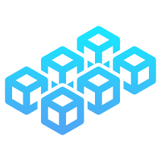
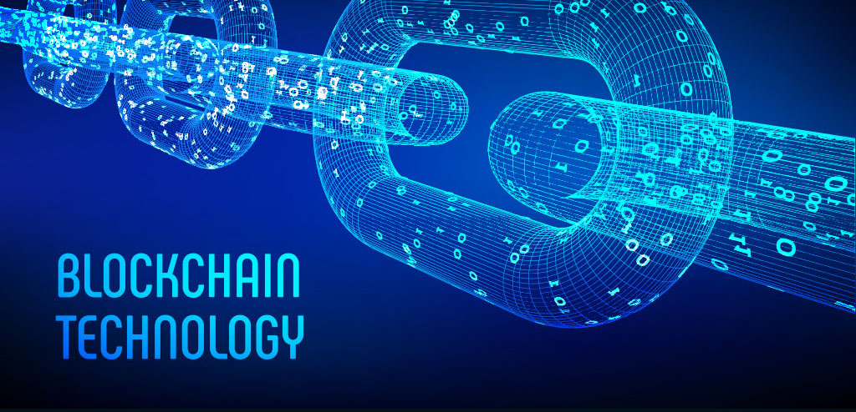
2. Giới thiệu một số đặc điểm của blockchain
Công nghệ cho phép truyền tải dữ liệu một cách an toàn
Hệ thống mã hoá vô cùng phức tạp
Không đòi hỏi một trung gian để xác nhận thông tin
Dữ liệu không thể bị thay đổi
Chỉ được bổ sung thêm khi có sự đồng thuận của tất cả các nút trong hệ thống.
Notes:
Công nghệ cho phép truyền tải dữ liệu một cách an toàn: đây là đặc điểm quan trọng để việc lưu trữ và truy xuất dữ liệu một cách an toàn và chính xác nhất.
Không đòi hỏi một trung gian để xác nhận thông tin
Thông tin trong Blockchain không thể bị thay đổi và chỉ được bổ sung thêm khi có sự đồng thuận của tất cả các nút trong hệ thống. Đây là một hệ thống bảo mật an toàn cao trước khả năng bị đánh cắp dữ liệu. Ngay cả khi một phần của hệ thống Blockchain sụp đổ, những máy tính và các nút khác sẽ tiếp tục bảo vệ thông tin và giữ cho mạng lưới tiếp tục hoạt động.

Slide 5
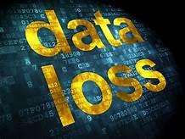
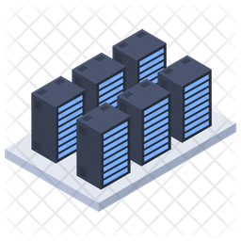
3. Ứng dụng của Blockchain trong lĩnh vực y tế
Vấn đề đặt ra
Y tế là một lĩnh vực khá nhạy cảm với các số liệu, khi mà số liệu luôn có khoảng dao động được kiểm soát một cách chặt chẽ. Tuy nhiên, với cách xử lý tài liệu của thế giới hiện tại, liệu đây có phải là cách tối ưu?
Dữ liệu ghi nhận không hoàn chỉnh
Nguy hiểm cho bệnh nhân
Mức độ tập trung cao
Trong năm 2018, 2,8 tỷ hồ sơ dữ liệu người tiêu dùng đã bị lộ, gây ra tổng chi phí ước tính là $654B.
Notes:
Dữ liệu ghi nhận không hoàn chỉnh: Dù hiện tại, đa phần dữ liệu đều được nhập trên máy tính, nhưng đâu đó vẫn còn sử dụng giấy tờ để lưu trữ dữ liệu bệnh nhân dẫn đến thất thoát. Ngoài ra, các cơ sở khác nhau không kết nối, dẫn đến việc chuyển tiếp dữ liệu cũng gặp vấn đề, khi mà bệnh nhân không thể nhớ được bệnh án.
Nguy hiểm cho bệnh nhân: Việc không cung cấp đủ dữ liệu làm cho nhân viên y tế không thể chẩn đoán chính xác bệnh lý. Từ đó có thể đưa ra quyết định sai lầm.
Mức độ tập trung cao: Dữ liệu y tế được lưu trữ trên các máy chủ trung tâm, dễ bị tấn công và sử dụng sai thông tin. Các cá nhân có nguy cơ bị đánh cắp danh tính, tống tiền hoặc các cuộc tấn công khác. Trong năm 2018, 2,8 tỷ hồ sơ dữ liệu người tiêu dùng đã bị lộ, gây ra tổng chi phí ước tính là $654B.

Slide 6
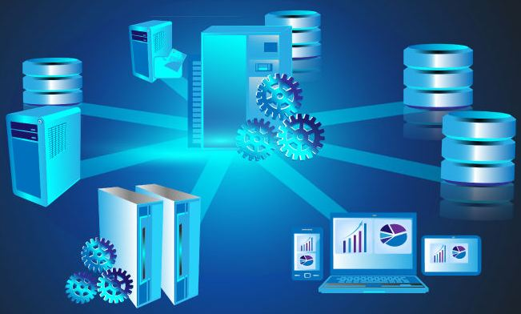
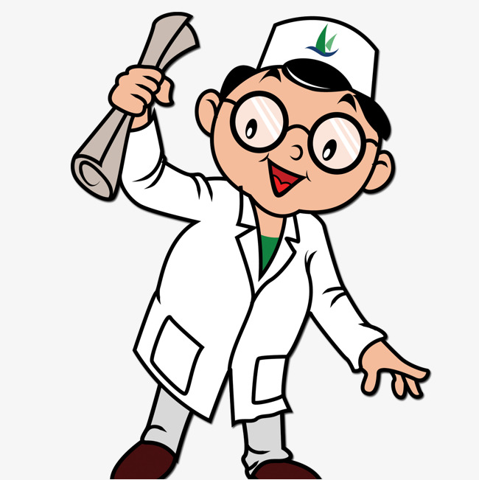
3. Ứng dụng của Blockchain trong lĩnh vực y tế
Giải pháp của Blockchain
Áp dụng hệ thống phi tập trung
Khả năng truy cập toàn cầu
Truy xuất thông tin y tế tại bất kỳ cơ sở y tế nào
Bổ sung thông tin bệnh án của bệnh nhân tại mỗi lần khám
Độ bảo mật cao
Cấp quyền truy cập thông tin cụ thể khi cần thiết
Đảm bảo chất lượng dữ liệu, tính khả dụng và quyền riêng tư
Notes:
Với Blockchain cũng như áp dụng hệ thống phi tập trung cho dữ liệu chăm sóc sức khỏe, tất cả các bên được ủy quyền đều có thể truy cập cùng một thông tin chính xác và được xác minh trong vài giây
Khả năng truy cập toàn cầu: Tại mỗi lần khám, cơ sở y tế sẽ bổ sung thông tin y tế liên quan vào tài khoản của bệnh nhân được lưu trên sổ cái. Tất cả các bên liên quan cung cấp chứng thực cho thông tin họ thêm thông qua chữ ký điện tử, cho phép người khác xác minh tính xác thực của họ. Tất cả dữ liệu được lưu trữ kỹ thuật số, giúp bệnh nhân dễ dàng truy cập và kiểm soát quyền riêng tư.
Độ bảo mật cao: Bệnh nhân có thể cấp cho các chuyên gia y tế quyền truy cập thông tin cụ thể khi cần thiết. Hệ thống này đảm bảo chất lượng dữ liệu, tính khả dụng và quyền riêng tư, tất cả cùng một lúc.

Slide 7

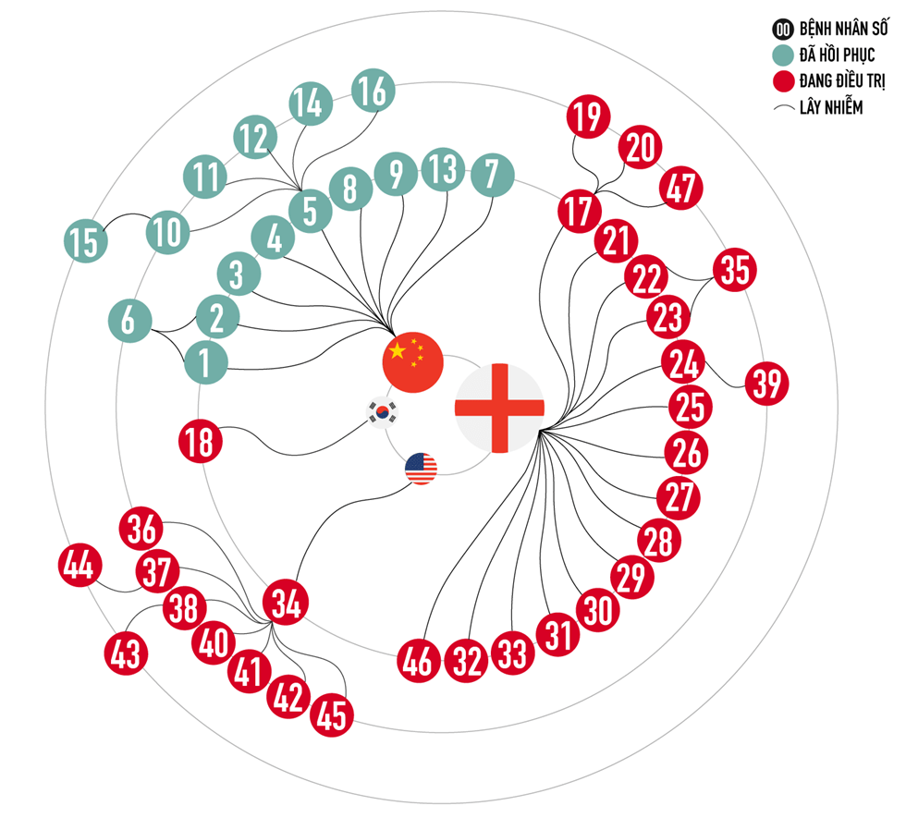
3. Ứng dụng của Blockchain trong lĩnh vực y tế
Chăm sóc bệnh nhân tốt hơn
Giải quyết vấn đề nhầm lẫn dữ liệu
Ngăn ngừa dịch bệnh
Phân tích dữ liệu sức khỏe theo thời gian thực
Ngăn ngừa và theo dõi sự lây lan của dịch bệnh khi xảy ra
Hồ sơ bệnh án trọn đời
Tạo ra một hồ sơ y tế trọn đời, hoàn chỉnh, luôn có thể truy cập được ở bất kỳ nơi nào trên thế giới.
Notes:
Chăm sóc bệnh nhân tốt hơn: Ngoài việc giải quyết vấn đề nhầm lẫn dữ liệu, hệ thống Blockchain có thể giảm tải nhiều chi phí không cần thiết cho bệnh nhân.
Ngăn ngừa dịch bệnh: Blockchain cho phép phân tích dữ liệu sức khỏe theo thời gian thực để ngăn ngừa và theo dõi sự lây lan của dịch bệnh. Các nhà nghiên cứu sức khỏe có thể phát hiện dịch bệnh khi chúng xảy ra và phản ứng phù hợp.
Hồ sơ bệnh án trọn đời: Blockchains cung cấp nguồn thông tin chống giả mạo có thể dễ dàng chia sẻ và xác minh, giảm gian lận mà không ảnh hưởng đến quyền riêng tư của dữ liệu. Hệ thống này tạo ra một hồ sơ y tế trọn đời, hoàn chỉnh, luôn có thể truy cập được ở bất kỳ nơi nào trên thế giới.

